Slide 1

Европейская неделя иммунизации

Slide 2
Что такое иммунизация и для чего она нужна.
Плановая иммунизация ежегодно спасает жизни примерно более 3 миллионов человек во всем мире. Кроме того, она избавляет миллионы людей от страданий, связанных с изнурительными болезнями и пожизненной инвалидностью, обеспечивает благополучие и качество жизни.
Что такое иммунизация и для чего она нужна.
Иммунизация – это процесс, благодаря которому человек приобретает иммунитет, или становится невосприимчивым к инфекционной болезни, обычно, путем введения вакцины. Вакцины стимулируют собственную иммунную систему организма к защите человека от соответствующей инфекции или болезни.
Вакцинация- это самое эффективное и экономически выгодное средство защиты против инфекционных болезней, известное в современной медицине.
Вакцинация на территории Российской Федерации проводится в соответствии с Национальным календарем профилактических прививок и прививок по эпидемическим показаниям, утвержденным Приказом Министерством здравоохранения Российской Федерации от 21 марта 2014 г. № 125н.

Slide 3
В календарь включена вакцинация против потенциально опасных инфекций, которые могут вызывать эпидемии, протекать в тяжелой форме, привести к летальному исходу. На сегодняшний день в календарь включены вакцины против 12 инфекционных заболеваний: вирусный гепатит В, туберкулез, пневмококковая инфекция, дифтерия, столбняк, коклюш, полиомиелит, гемофильная инфекция, корь, краснуха, эпидемический паротит, грипп.
Родители, отказывающиеся прививать своих детей нарушают право ребенка на жизнь и здоровье. Вся ответственность по защите детей от инфекций, управляемых средствами специфической профилактики, лежит на родителях.
Безусловно, что имеются определенные временные противопоказания к проведению прививок. В зависимости от состояния здоровья человека, врач может перенести иммунизацию на более поздние сроки. Очень важно не отказываться от иммунизации, а, совместно с врачом, найти возможность ее проведения, при необходимости пройдя соответствующую подготовку.
Своевременно проведенная вакцинация предупреждает развитие болезни, а, значит, сохраняет наше здоровье!

Slide 4

Прививки по-новому
С 20 декабря 2021 года вступил в силу новый документ: “Национальный календарь профилактических прививок и календарь профилактических прививок по эпидемическим показаниям”.
Приказ Министерства здравоохранения РФ от 06.12.2021 № 1122н "Об утверждении национального календаря профилактических прививок, календаря профилактических прививок по эпидемическим показаниям и порядка проведения профилактических прививок” зарегистрирован 20.12.2021 и опубликован на официальном интернет-портале правовой информации.

Slide 5
Что изменилось?
Вакцинация от гемофильной инфекции теперь проводится всем детям, а не только из групп риска.
Третья ревакцинация от полиомиелита теперь будет проводиться в 6 лет, а не в 14, как было раньше.
Три вакцинации и первая ревакцинация от полиомиелита будут проводиться инактивированной вакциной, а последующие ревакцинации - живой.
В календарь профилактических прививок по эпидемическим показаниям внесена вакцинация от коронавирусной инфекции подростков с 12 до 17 лет. Она будет проводиться добровольно по письменному заявлению одного из родителей.

Slide 6
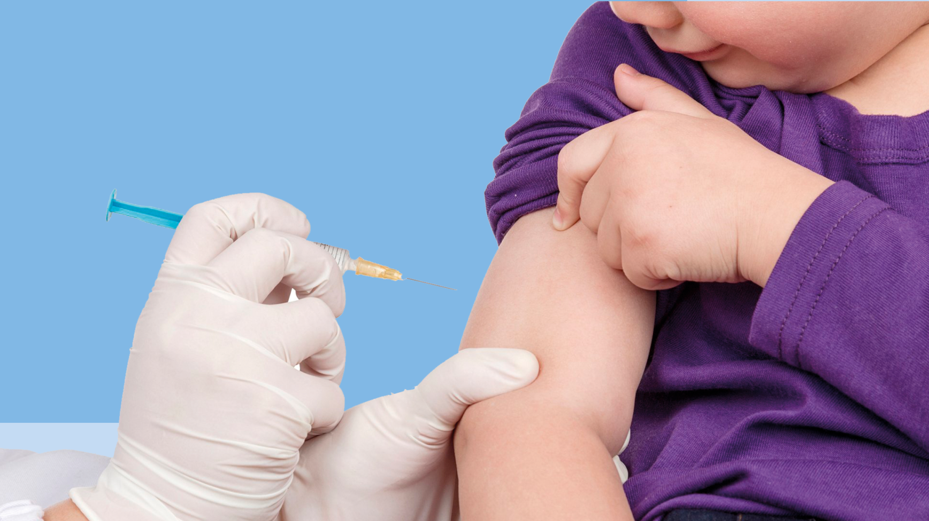
Вакцинация от кори и COVID-19

Slide 7
Всемирная организация здравоохранения предупреждает: пандемия COVID-19 создает дополнительный риск возникновения вспышек кори.
Согласно информации ВОЗ, из-за пандемии в 2020 году более 22 миллионов младенцев пропустили первую дозу вакцины против кори. Это на 3 миллиона больше, чем в 2019 году.
Отказ от прививок против кори создает опасные условия для возникновения вспышек болезни.
По мнению специалистов, необходимо проводить вакцинацию от COVID-19 при сохранении темпов вакцинации от кори, чтобы «не обменять одну смертельную болезнь на другую».
Корь - одна из самых заразных болезней человека, но ее почти полностью можно предотвратить с помощью вакцинации. По оценкам ВОЗ, за последние 20 лет вакцина против кори спасла от смерти более 30 миллионов человек.
Корь - смертельно опасная, но полностью предотвратимая болезнь. Защититься от нее поможет вакцинация.

Slide 8
Туберкулез
Регулярное обследование на туберкулёз гарантирует раннее выявление и своевременное лечение заболевания.
Всем детям, получившим прививку БЦЖ, проба Манту проводится ежегодно с 12-месячного возраста.
Дважды в год проба проводится:
детям, не вакцинированным (до получения ребенком прививки против туберкулеза);
детям, больным хроническими неспецифическими заболеваниями органов дыхания, желудочно-кишечного тракта, сахарным диабетом;
детям, получающим кортикостероидную, лучевую и цитостатическую терапию;
ВИЧ-инфицированным детям.
Наиболее действенный метод профилактики туберкулёза – вакцинация на 3-7 день жизни ребенка.

Slide 9
Полиомиелит. По-прежнему актуален
Полиомиелит - опасное для жизни инфекционное заболевание, вызываемое энтеровирусами. Оно характеризуется разнообразием клинических форм, часто приводит к развитию параличей и парезов и дальнейшей инвалидизации.
Источник инфекции - больной полиомиелитом человек или носитель вируса.
В первые несколько суток возбудитель у больного находится в отделяемом носоглотки, а затем выделяется с испражнениями.
В связи с этим и механизмов заражения несколько. Основной - фекально - оральный. Вирус передаётся с загрязнённой водой, продуктами питания.
Наиболее подвержены заболеванию дети, не привитые против полиомиелита, получившие менее 3-х прививок против полиомиелита, привитые с нарушением сроков вакцинации

Slide 10
Главная опасность полиомиелита - осложнения. Больной может погибнуть от дыхательной недостаточности, вызванной параличом дыхательных мышц.
Вакцинация против полиомиелита проводится в возрасте 3 мес., 4.5 мес. и 6 мес. Ревакцинация проводится в 18 мес., 20 мес. и в 6 лет.
Три вакцинации и первая ревакцинация проводятся инактивированной вакциной, а последующие ревакцинации - живой.
Важно! Если ваш ребенок по какой-то причине не привит от полиомиелита в соответствии с возрастом, обязательно устраните этот пробел. Сделайте прививку в ближайшее время. Вакцинироваться можно в вашей поликлинике абсолютно бесплатно и безопасно!
Будьте здоровы!

Slide 11
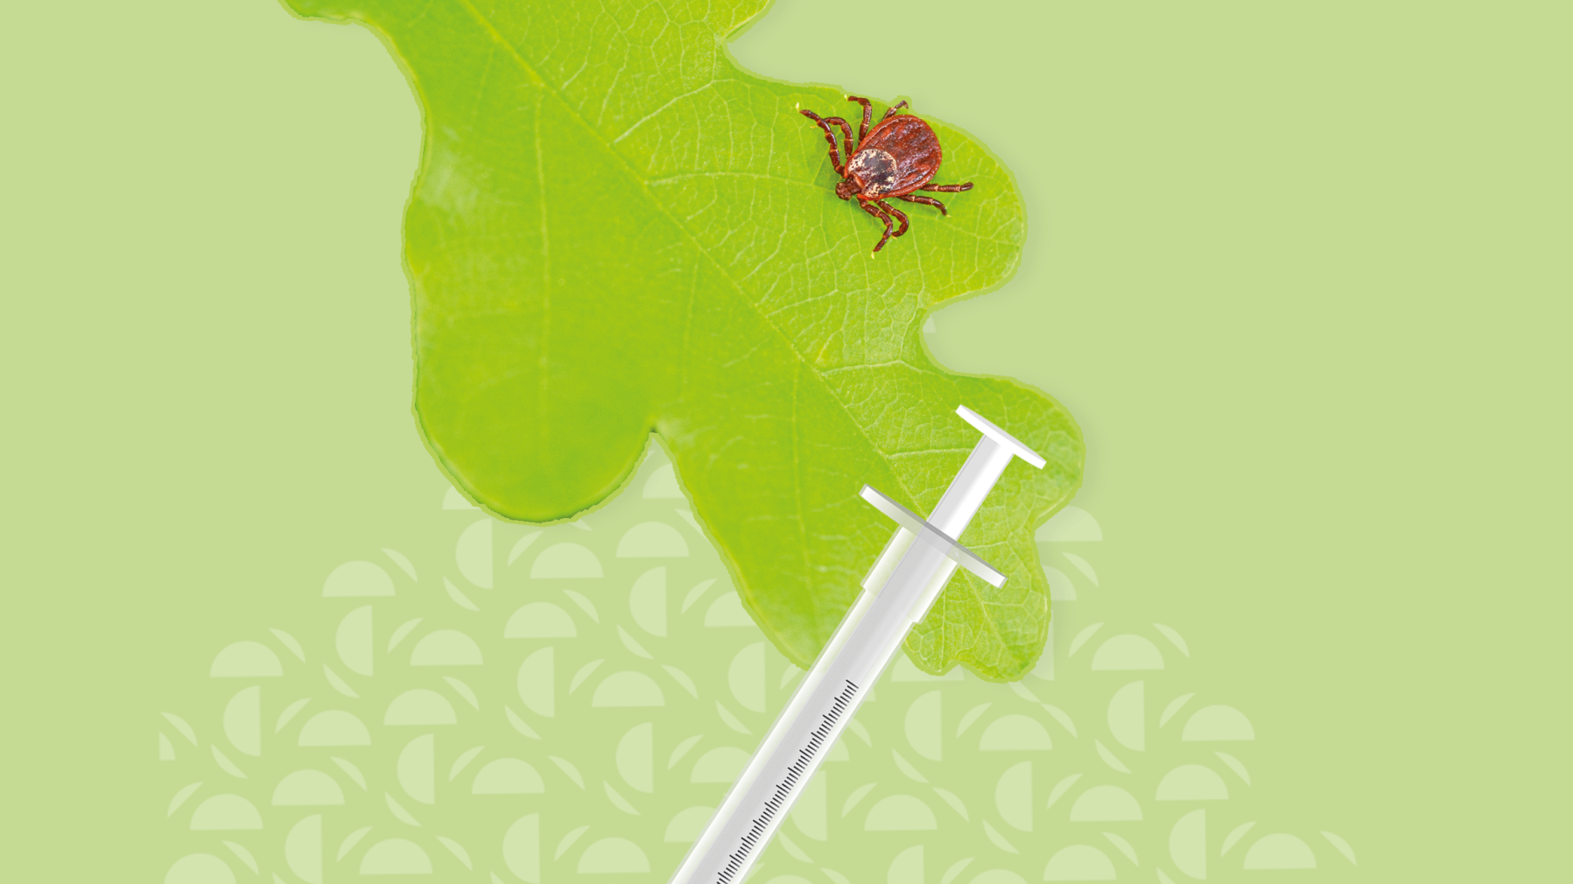
Вирусный клещевой энцефалит.

Slide 12
Одной из больших опасностей для людей по-прежнему остаются клещи – переносчики клещевого вирусного энцефалита. Мы расскажем вам о вакцинации против этого заболевания.
Клещи просыпаются от зимней спячки ранней весной, с появлением первых проталин, поэтому уже в марте-апреле нужно быть готовыми к встрече с ними.
Вакцинация – наиболее эффективный способ защиты от вирусного клещевого энцефалита.
Сделать профилактические прививки необходимо всем, кто планирует посещение эндемичных территорий.
Позаботьтесь о своём здоровье заранее!

Slide 13
Почему нужна прививка от краснухи?
Краснуха — острозаразная вирусная инфекция с воздушно - капельным механизмом передачи. Источник инфекции - больной человек.
Становится заразным больной человек за 4 – 5 дней до появления симптомов. Продолжается период заразности еще 5 – 7 дней после появления сыпи.
Краснуха — инфекция коварная: в 40% случаев болезнь протекает без характерных симптомов, но вирус может вызывать те же осложнения, что и при заболевании с выраженной клиникой.
Человек с бессимптомным течением краснухи, несмотря на отсутствие температуры, сыпи, катаральных явлений, все равно может заражать окружающих.
Обычно краснуху называют детской инфекцией, наряду с корью, ветрянкой и паротитом. Но у детей, как правило, краснуха протекает легко, а вот у подростков и взрослых — тяжело. Часто поражаются суставы, в редких случаях болезнь может осложниться энцефалитом.
Но особенно опасна краснуха для беременных. В первом и втором триместрах высок риск внутриутробного инфицирования плода, что приводит к развитию у ребенка врожденной краснухи.
Для врожденной краснухи характерна триада аномалий развития: катаракта, пороки сердца и глухота.

Slide 14
Единственная эффективная мера защиты от краснухи - иммунизация. В России она внесена в Национальный календарь профилактических прививок. Именно массовая вакцинация позволила снизить заболеваемость в тысячи раз. Но это не единственный ее плюс.
Своевременная вакцинация предотвращает вероятность заболевания краснухой во время беременности, таким образом, исключая гибель плода или развитие у ребенка тяжелых врожденных пороков
Планово вакцинацию проводят детям в возрасте 1 года, затем в 6 лет ревакцинацию. Еще Национальный календарь прививок рекомендует обязательно вакцинироваться от краснухи женщинам с 18 до 25 лет, которые не болели краснухой, не были привиты в детстве или были привиты однократно.
В заключение хочется сказать, что краснуха может распространяться с большой скоростью, стоит только дать ей на это шанс. И тогда успехи по борьбе с ней, которых удалось добиться за последние годы, будут безвозвратно утрачены. Привейтесь уже сегодня, чтобы внести свой вклад в борьбу с этой инфекцией.

Slide 15
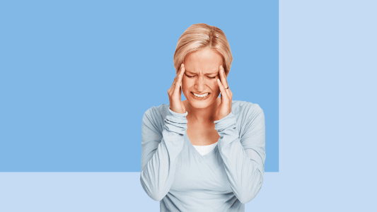
Менингококковая инфекция – молниеносный убийца
В России, по данным многолетних наблюдений, показатель заболеваемости не превышает 2 на 100 тысяч населения.
Для детей эта инфекция наиболее опасна. Заболеваемость детей до 5-ти лет в 25 раз выше, чем у взрослых. А 75% всех летальных исходов наступают у детей до 2-х лет.
Основная причина этого – сверх острый менингококковый сепсис с развитием инфекционно-токсического шока и тяжелый гнойный менингит, осложненный отеком-набуханием головного мозга.
Вот почему внимание к этой инфекции всегда повышено во всем мире.

Slide 16

Взрослым тоже нужны прививки
Большинство людей считают, что все нужные прививки им уже сделаны в детстве, а значит, беспокоиться не о чем. Однако это не так. Специфический иммунитет, полученный после вакцинации в детском возрасте, ослабевает спустя годы. А значит, делать прививки необходимо не только детям, но и взрослым.
Каждому взрослому раз в 10 лет необходимо проведение ревакцинации против столбняка и дифтерии.
Также в современном мире считается правильным и обоснованным проведение ревакцинации против коклюша,гепатита В, от пневмококковой и менингококковой инфекции, ветряная оспа.
У взрослых детские инфекции протекают гораздо тяжелее, чаще сопровождаются осложнениями и могут привести к летальному исходу.

Slide 17
Вакцины спасают!
Введение в организм вакцины формирует у человека иммунитет против соответствующей инфекции.
Смысл вакцинации заключается в том, что в организм человека вводятся вакцины – ослабленные или убитые возбудители различных инфекций, их фрагменты или искусственно синтезированные белки, которые идентичны белкам возбудителя. В результате вырабатывается специфический иммунитет – защита от конкретного возбудителя. Эта «тренировка» позволяет при последующей встрече с реальным микробом отреагировать быстро, не теряя время на формирование иммунного ответа. Такая защита помогает избежать осложнений, связанных с естественным течением заболевания.
Кроме того, вакцины защищают не только нас самих, но и людей вокруг нас, например, тех, кто не может привиться по медицинским показаниям.
Чтобы остановить распространение инфекций, каждому из нас нужно делать те прививки, которые ему рекомендованы.
Не быть непривитыми в соответствии с Национальным календарем прививок – это то же самое, что не пристегиваться, садясь за руль автомобиля. Повезет или не повезет? Кто знает…

Slide 18

Не подвергайте себя и своих близких неоправданному риску — своевременно делайте необходимые прививки!

